Slide 1
Книга рецептов
ВЫПОЛНИЛИ УЧЕНИКИ ЛИЦЕЯ АКАДЕМИИ ЯНДЕКСА:
КРИВИТЧЕНКО НИКИТА И ЧВЫКОВ ЕГОР

Slide 2
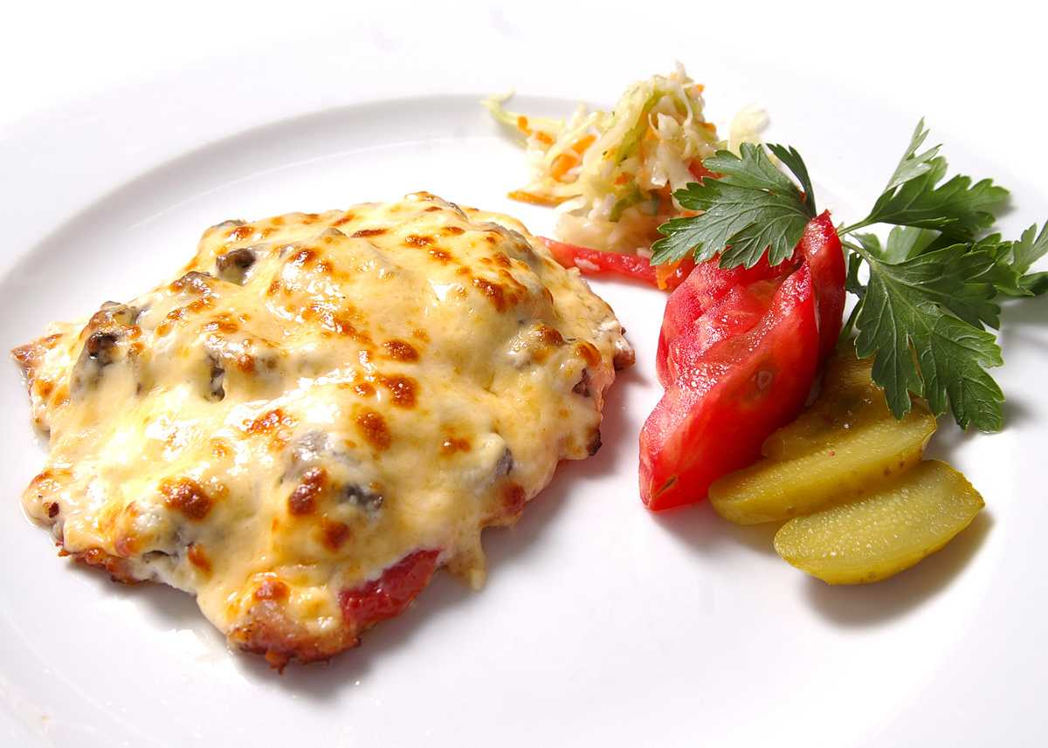
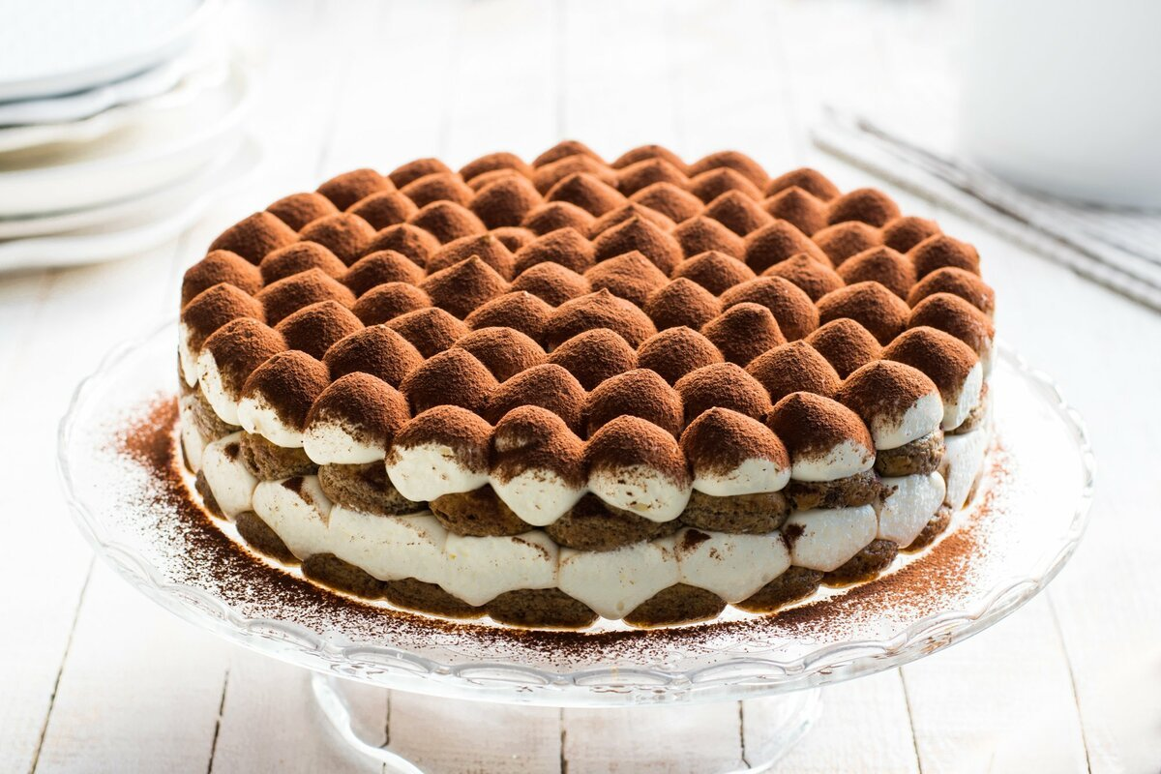
2
ВВЕДЕНИЕ
Книга рецептов – это веб-сайт, основной целью которого является создание огромной базы данных рецептов, для того чтобы каждый человек мог найти рецепт блюда, которое он хочет приготовить. Рецепты на сайт могут добавлять сами пользователи, а поиск осуществляется по определённым параметрам.

Slide 3
СТРУКТУРА
3
Для максимального удобства пользователей мы постарались использовать в создании сайта большое количество нужных технологий. Кроме того на сайте присутствуют несколько окон, каждое из которых выполняет определённую функцию.
Технологии:
Окна:
Bootstrap
Главное окно
Отображение добавленных вами рецептов и возможность добавить свой
Шаблоны
Добавление/поиск рецепта
Загрузка файлов
Создание нового рецепта/
Поиск рецепта по параметрам
SQLAlchemy
Вход/регистрация/
редактирование данных
API

Slide 4
4
ВЫВОД
Книга рецептов – сайт, на котором каждый пользователь может найти рецепт интересующего его блюда, а также поделиться с другими пользователями своими рецептами. Мне кажется, что нам удалось создать неплохой сервис для обмена рецептами, но также есть вещи которые необходимо доработать или добавить на сайт. В частности в будущем мы хотим сделать поиск рецептов по большему количеству параметров, а также добавить больше ингредиентов для их выбора в своём рецепте.

Slide 5
СПАСИБО ЗА ВНИМАНИЕ!

